Slide 1
ВЕБИНАР «Готовим пресс-релиз по итогам проведения программы оценки учебных достижений» 27 апреля 2012 года
Российский тренинговый центр
Института управления образованием РАО
И.А. Вальдман
директор Российского Тренингового центра ИУО РАО

Slide 2
КОНТЕКСТ Место пресс-релиза в информационной политике команды по проведению программы оценки учебных достижений
rtc.imerae@gmail.com
WWW.RTC-EDU.RU

Slide 3
ПРИЗНАНИЕ РЕЗУЛЬТАТОВ ОЦЕНКИ
Умение проводить взвешенную информационную политику, интерпретировать результаты оценки качества образования и доводить их до представителей заинтересованных сторон является неотъемлемой частью любой программы оценки учебных достижений.
От этого зависит её успех или неудача.

Slide 4
Техническая квалификация групп пользователей информации
опытные пользователи высокой квалификации, которые способны проводить начальный многоуровневый и многовариативный статистический анализ;
пользователи средней квалификации, которые способны проводить начальный сравнительный и описательный анализ;
пользователи с базовой квалификацией, которые обладают начальными знаниями в области анализа результатов и используют данные из опубликованных отчётов для создания новых информационных продуктов;
обычные пользователи, не имеющие специальной подготовки, которые используют выводы и заключения, извлечённые из опубликованных источников;
неподготовленные пользователи, которые используют только стилизованные факты, извлечённые из опубликованных источников.
А
В
С

Slide 5
Пользователи и их техническая компетентность
С
Ученики
Профессиональные союзы
В
С
Родители
Общественные лидеры
С
С
Учителя
Представители системы подготовки и ПК учителей
В
С
Граждане
С
Государственные деятели
Администраторы и
управленцы
В
С
СМИ
Исследователи
А

Slide 6
СТОРОННИКИ И ОППОНЕНТЫ
Категории пользователей по предпочениям:
являются сторонниками (твёрдо уверены в пользе данных оценки или верят в полезность данных оценки);
держат нейтралитет или пока сомневаются относительно пользы данных оценки;
находятся в активной оппозиции и не верят в пользу данных оценки.

Slide 7
Информационные ресурсы
спецификация теста;
банк заданий;
результаты оценки умений школьников;
характеристика выборки исследования (на основе вопросников);
данные о взаимосвязи умений школьников и фоновых характеристик;
образцы (примеры) ошибок для отдельных заданий;
стандарт интерпретации результатов;
набор фактических данных оценки.

Slide 8
Основные информационные продукты
Национальный/Региональный отчёт по итогам оценки.
Специализированный отчёт (по предмету, группе учащихся).
Аналитическая записка для министра.
Информационный буклет для родителей.
Пресс-релиз.

Slide 9
КАНАЛЫ РАСПРОСТРАНЕНИЯ ИНФОРМАЦИИ
Первичные каналы распространения информации:
Печатные отчёты
Электронные отчёты (в Интернет, на CD или картах памяти);
Радио;
Телевидение;
Мультимедийные продукты.
Каналы вторичного распространения информации:
Реклама;
Внутренние и внешние брифинги;
Интервью с журналистами;
Пресс-конференции, брифинги, конференции и семинары;
Публицистические статьи;
Новостные письма;
Статьи в информационные бюллетени.

Slide 10
Резюме
Обеспечение максимального влияния результатов оценки на образовательную политику зависит от трёх ключевых составляющих «джентльменского набора», которым должна обладать квалифицированная исследовательская команда.
Знание пользователей результатов программ оценки и их информационных потребностей.
Наличие информационных продуктов и услуг, способных удовлетворить существующие информационные потребности.
Понимание, какими способами следует доводить информацию до пользователей.

Slide 11
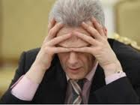
СТРАТЕГИЯ РАСПРОСТРАНЕИЯ ИНФОРМАЦИИ
Если процесс обмена информацией спроектирован и управляется неумело, то тем самым вы предоставляете пользователям свободу выносить свои собственные суждения по поводу качества и полезности для них имеющейся у вас информации.
А это крах вашей стратегии!

Slide 12
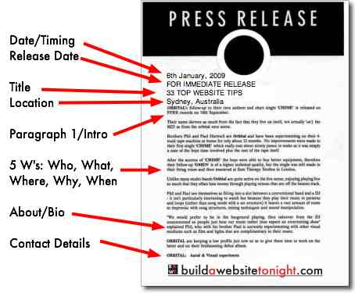
ЕГО ВЕЛИЧЕСТВО ПРЕСС-РЕЛИЗ
rtc.imerae@gmail.com
WWW.RTC-EDU.RU

Slide 13
О ЧЁМ ПОЙДЁТ РЕЧЬ?
Пресс - релиз и его целевая аудитория
Информационный повод
Структура и содержание пресс-релиза
На что следует обращать внимание
Распространение пресс-релиза
Примеры
Кто «крайний»?

Slide 14
ЧТО ТАКОЕ ПРЕСС-РЕЛИЗ?
Пресс-релиз – сообщение для прессы, подготовленное для журналистов и редакторов СМИ и рассказывающее о значимом событии, мероприятии или ином информационном поводе.
Главная задача пресс-релиза - сообщить новость таким образом, чтобы она:
была опубликована полностью или частично в СМИ и/или Internet;
заинтересовала журналиста и побудила его обратиться за комментариями и дополнительной информацией.
WWW.RTC-EDU.RU

Slide 15
ЦЕЛЕВАЯ АУДИТОРИЯ
Средства массовой информации являются главной аудиторией для большинства пресс-релизов.
Пресс-релизы пишутся для обычных журналистов-репортёров, которые не являются специалистами в одной конкретной области.
Большинство потребителей результатов оценивания получают исходную информацию из средств массовой информации, а те, в свою очередь, получают ее из вашего пресс-релиза.
WWW.RTC-EDU.RU

Slide 16
АКЦЕНТЫ
В пресс-релизах, как и в одежде, важно делать акценты.
В пресс-релизе для деловых СМИ акцент должен быть сделан на цифрах и фактах.
Пресс-релиз для общественно-политических СМИ должен подчеркивать, что тема интересна широкой аудитории.
Радиостанциям лучше отправлять укороченные варианты. Пресс-релиз должен содержать как минимум одну цитату.
Специализированным СМИ необходимо предоставить подробную информацию, интересную профессионалам в той сфере деятельности, которой посвящен пресс-релиз.
WWW.RTC-EDU.RU

Slide 17
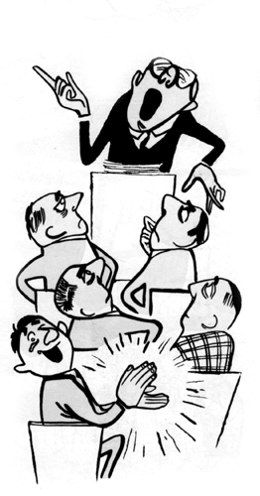
ИНФОРМАЦИОННЫЙ ПОВОД
Информационный повод - событие, которое может заинтересовать публику: читателей, зрителей или слушателей.
Создание информационного повода используется для внесения в информационную среду информации, которая должна повлиять на общественное мнение по тому или иному вопросу.
WWW.RTC-EDU.RU

Slide 18
ИНФОРМАЦИОННЫЙ ПОВОД
 | О чем Вы хотите рассказать | Информационный повод
1. | С о следующего года меняются правила приёма в вузы на основе ЕГЭ. | Министерство образования утвердило новые правила проведения итоговой аттестации по завершению средней школы.
2. | В регионе идёт подготовка школьников к сдаче ЕГЭ. | Получены результаты пробного ЕГЭ по русскому языку и математике.
3. | Российские школьники не отличились особыми успехами в исследовании PISA-2009. | Официальное открытие результатов PISA-2009 на семинаре ЦОКО ИСМО РАО.
4. | По сравнению с прошлым годом уменьшилось число учащихся с высокими баллами по математике | Опубликованы результаты ЕГЭ по математике
5. | Определились вузы, в которых учатся самые сильные абитуриенты | Опубликован рейтинг вузов по баллам ЕГЭ
6. | РТЦ за прошедший год провёл ряд интересных учебных мероприятий | Годовщина работы РТЦ
WWW.RTC-EDU.RU

Slide 19
СТРУКТУРА ПРЕСС-РЕЛИЗА
логотип организации в шапке документа;
наименование и адрес ответственной организации (министерство образования, центр оценки качества, научно-исследовательский институт и т.п.)
дату;
заголовок, отражающий главную идею пресс-релиза (жирным шрифтом);
цитаты руководителей организации/органа управления образованием или проекта (желательно);
основной раздел (текст сообщения);
контакты: телефон, факс и адрес электронной почты контактных лиц, которые в состоянии предложить дополнительную информацию как по организации, так и по пресс-релизу в частности.
Пресс-релиз должен иметь объем не более двух печатных страниц!

Slide 20
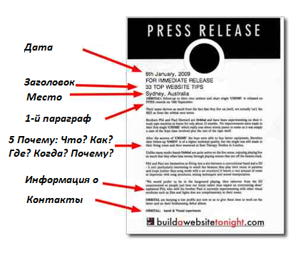
СТРУКТУРА ПРЕСС-РЕЛИЗА

Slide 21
ЗАГОЛОВОК
Заголовок должен быть кратким, интересным и интригующим, чтобы привлечь внимание читателей.
Несколько скучных заголовков | Несколько неплохих заголовков
Результаты международного исследования PISA | Почему школьники Финляндии читают лучше российских учеников?
 | Итоги PISA 2009 – утраченные иллюзии для России…
Учащиеся начальной школы показали высокие результаты в исследовании PIRLS | Российские школьники читают лучше своих сверстников из других стран
Опубликованы результаты Единого государственного экзамена по математике | 5% школьников провалились на ЕГЭ по математике.

Slide 22
ОСНОВНОЙ РАЗДЕЛ
Основной раздел пресс-релиза должен содержать факты и краткие ответы на следующие вопросы.
Кто осуществлял национальное тестирование?
Почему оно проводилось?
Когда оно было проведено?
Как оно выполнялось?
Каковы были основные результаты?
Почему они важны?

Slide 23
ПЕРВЫЙ АБЗАЦ ВАЖЕН!
В первом абзаце суть всего написанного ниже.
Его-то и читают первые 20 секунд, в нем должны быть ответы на ключевые вопросы (когда, где, кто, что, почему, как).
Идеально, если это будет одно предложение, которое читается на одном дыхании.

Slide 24
ПЕРВЫЙ АБЗАЦ: ПРИМЕР
Согласно результатам Национального отчета по успеваемости 2007 года, уровень достижений учащихся по математике и чтению в США в целом возрастает. Часть наиболее высоких достижений принадлежит представителям группы меньшинства выборки учащихся.
В соответствии с результатами мониторинга PISA 2009 грамотность чтения, математическая грамотность и естественнонаучная грамотность финских школьников, вновь оказались на вершине рейтинга.

Slide 25
ПЕРВЫЙ АБЗАЦ: ПРИМЕР
Согласно результатам Национального отчета по успеваемости (Почему?) 2007 года (Когда?), уровень достижений учащихся по математике и чтению (Что?) в США (Где?) в целом возрастает (Как?). Часть наиболее высоких достижений принадлежит представителям группы меньшинства выборки учащихся.
В соответствии с результатами мониторинга PISA (Почему?) 2009 (Когда?) грамотность чтения, математическая грамотность и естественнонаучная грамотность (Что?) финских (Где?) школьников (Кто?), вновь оказались на вершине рейтинга (Как?).

Slide 26
СТРУКТУРА ОСНОВНОГО РАЗДЕЛА
1-й абзац
2-й абзац
3-й абзац
и т.д.
Форма
Содержание

Slide 27
О ЧЁМ ВАЖНО ПОМНИТЬ?
Изложение материала
Пресс-релиз – это не простое перечисление данных. В хорошем пресс-релизе представлен рассказ о данных. В нем самые важные и значимые статистические выкладки подаются в контексте долгосрочных и краткосрочных тенденций и в более широком экономическом и социальном аспекте.

Slide 28
О ЧЁМ ВАЖНО ПОМНИТЬ?
Доступность текста
Текст должен быть максимально доступным для адресата, вне зависимости от его интеллектуальных способностей.
Предложение не должно содержать более одной идеи. Каждая мысль должна быть ясной и законченной.

Slide 29
НЕ ВРЕДНЫЕ СОВЕТЫ
Ограничьте материал непосредственными фактами и не приукрашиваете результаты.
Избегайте длинных предложений, методических терминов и специальной статистической лексики.
Используйте фразы, которые похожи на те, что могли бы появиться в газетах.
Проверьте текст на предмет фактов и грамматических ошибок.

Slide 30
РАСПРОСТРАНЕНИЕ ПРЕСС-РЕЛИЗА
Кому рассылать пресс-релиз
Всем СМИ, которые хоть как-то могут быть заинтересованы в теме пресс-релиза. Однако основная работа по телефону должна проходить с журналистами из списка изданий, наиболее важных и влиятельных для бизнеса компании.
Перед рассылкой
Перед рассылкой пресс-релиза следует связаться по телефону с каждым журналистом, чтобы выяснить степень его заинтересованности в данной новости.

Slide 31
РАСПРОСТРАНЕНИЕ ПРЕСС-РЕЛИЗА
Адресная рассылка
В случае рассылки пресс-релиза по электронной почте следует делать индивидуальную рассылку. Каждый журналист рассчитывает на уникальную информацию.
Контролируйте ситуацию
После рассылки пресс-релиза в тот же день следует связаться с наиболее оперативными СМИ (ежедневные газеты, информационные агентства, радио, ТВ), чтобы узнать о планируемых журналистами действиях.

Slide 32
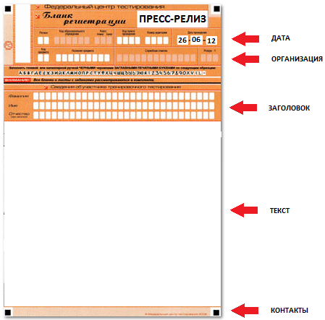
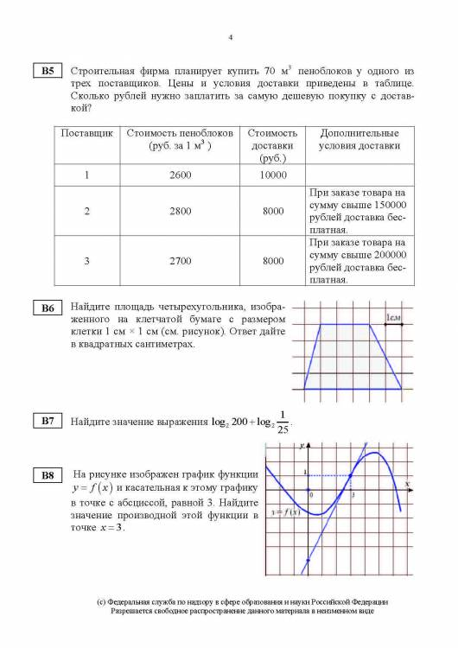
РАСПРОСТРАНЕНИЕ ПРЕСС-РЕЛИЗА. Включите воображение.
Используйте
обратную сторону
бланка с
заданием

Slide 33
ПРИМЕР СО ЗНАКОМ «-».
МИНИСТЕРСТВО ОБРАЗОВАНИЯ N-СКОЙ ОБЛАСТИ
Пресс-релиз
В N-ской области подведены предварительные итоги ЕГЭ.
В 2011 году на территории N-ской области единый государственный экзамен проводился по 13 предметам. Его участниками стали 13786 человек.
Математику сдавали –13 610 человек (в 2010 - 12 394). Участников, набравших 100 баллов, нет. Не преодолели минимального порога в N-ской области – 839 человек, что составило 6,19% (по России не преодолели 4,9%).
Русский язык в этом году сдавали – 13 768 (в 2010 г. - 12 606 ). Сто баллов получили 11 выпускников. Не набрали минимального количества баллов 610 человек, что составило 4,53% (по России не преодолели 4,1%);
…

Slide 34
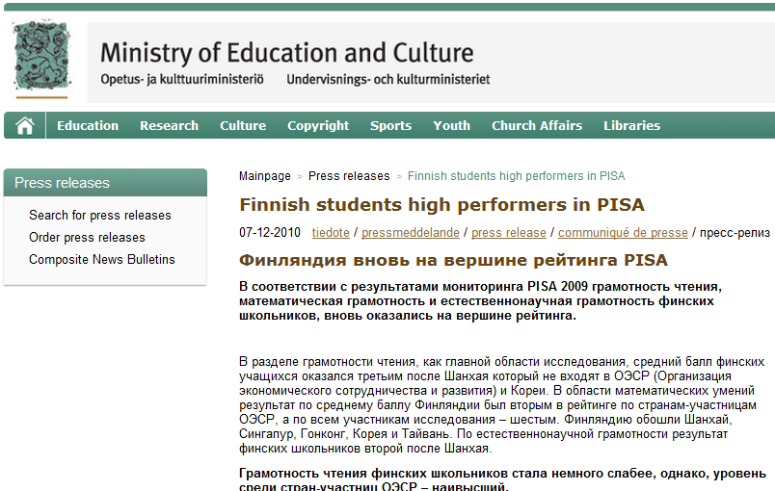
ПРИМЕР СО ЗНАКОМ «+».
http://www.minedu.fi/OPM/Tiedotteet/2010/12/pisa2009.html?lang=en&extra_locale=ru

Slide 35
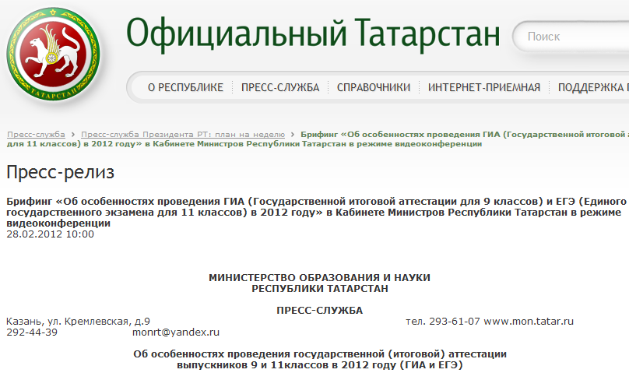
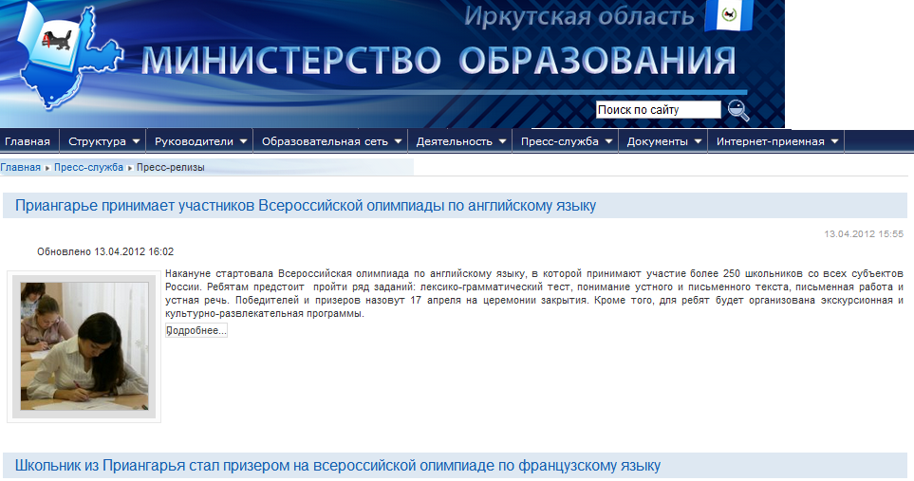
КТО «КРАЙНИЙ»?
Пресс-служба органа управления образованием
Специалист по связям с общественностью ОУО (пресс-секретарь)
Сотрудник Центра оценки качества образования (?)

Slide 36
Что полезно почитать
Горкина М.Б., Мамонтов А.А., Манн. И.Б.
PR на 100%: Как стать хорошим менеджеров по PR. – М.: Альпина Паблишер, 2003.
Как правильно написать пресс-релиз? Примеры и образцы пресс-релизов
http://www.brave-agency.ru/articles/86/
Составление пресс-релизов: правила и практические рекомендации
http://www.dv-reclama.ru/others/articles/detail.php?ELEMENT_ID=23267

Slide 37
ЧЕМ СЕРДЦЕ УСПОКИТСЯ?
Российский тренинговый центр
готов оказать консультации для подготовки Вашего пресс-релиза
WWW.RTC-EDU.RU

Slide 38
СПАСИБО ЗА ВНИМАНИЕ!
iavaldman@gmail.com
rtc.imerae@gmail.com
WWW.RTC-EDU.RU

